Slide 1
八大特殊作业培训

Slide 2
1
目录
特殊作业定义及与常规作业管理区别
2
特殊作业案例及暴露出的问题
3
特殊作业安全管理一般性要求及作业许可管理流程
4
八大特殊作业的安全基本要求

Slide 3
1. 什么是特殊作业？
这个词，出自《化学品生产单位特殊作业安全规范》，即：化学品生产单位设备检修过程中可能涉及的动火、进入受限空间、盲板抽堵、高处作业、吊装、临时用电、动土、断路等，对操作者本人、他人及周围建(构)筑物、设备、设施的安全可能造成危害的作业。

Slide 4







特殊作业与常规作业管理区别
现场作业
特殊作业
常规作业
操作规程、日常管理等
作业安全票证
工作前风险分析
动火作业
吊装作业
高处作业
动土作业
临时用电
断路作业
盲板抽堵
受限空间

Slide 5
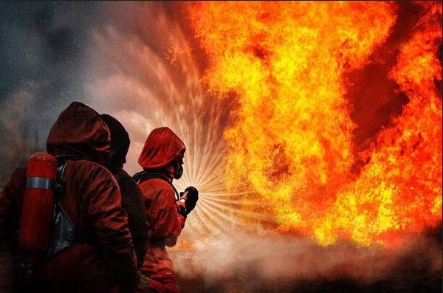
2. 案例
特殊作业环节是化工企业事故发生的“重灾区”。

Slide 6
案例暴露出的问题
?
?
?
?
?
对涉及到的特殊作业认识不足；
特殊作业的风险分析不足，防范措施缺少；
特殊作业环节的人员缺乏基本安全意识和技能；
现场人员、监护人员重视不够，不能严格按规程办理；
对外来施工队伍的安全监管不力（资质、教育、监管）。

Slide 7
3. 特殊作业安全管理一般性要求
1
2
3
制定管理制度
进行作业前安全教育
持证上岗、授权上岗
4
现场落实特殊作业安全票证
5
现场确认安全措施现并签字
6
监督作业过程

Slide 8
作业许可管理流程
作业申请
作业申请
风险评估
安全措施
书面审查
不合格
作业批准
现场核查
不合格
批准作业
安全交底
作业实施
延期
变化
终止
实施作业
作业结束
作业核实
作业关闭
恢复现场
关闭作业

Slide 9
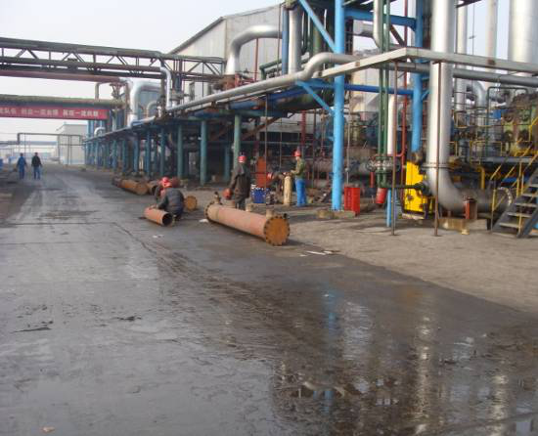
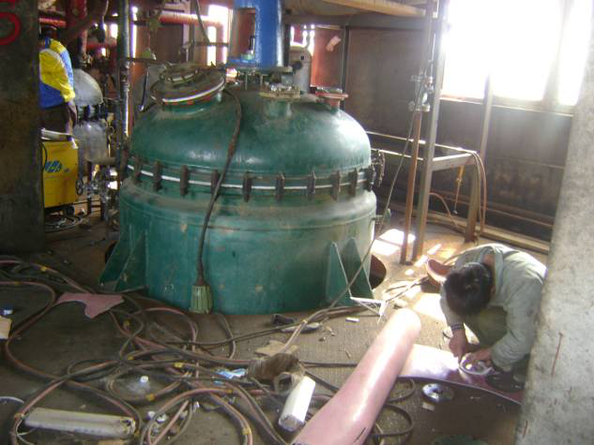
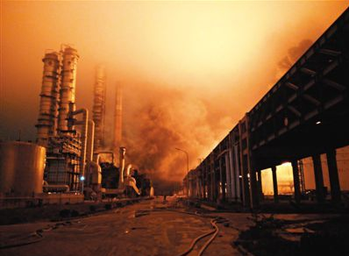
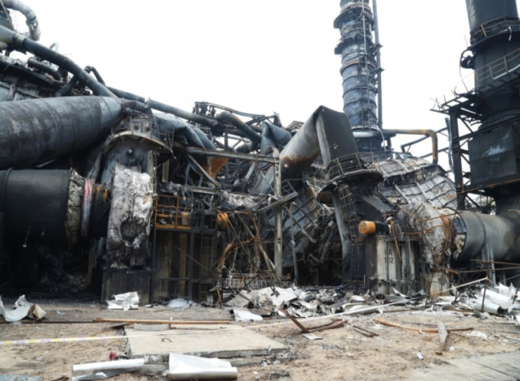
4. 八大特殊作业的安全基本要求
动火作业安全

Slide 10
1）动火作业定义（禁火区的动火作业）
能直接或间接产生明火的工艺设置以外的非常规作业，如使用电焊、气焊（割）、喷灯、电钻、砂轮、切割等进行可能产生火焰、火花和炽热表面的非常规作业。

Slide 11
2）动火作业安全职责
动火作业负责人
动火作业人
监护人
动火部位负责人
动火分析人
动火作业人
负责办理《许可证》并对动火作业负全面责任
应逐项确认相关安全措施的落实情况；随身携带《许可证》
应坚守岗位，不准脱岗；在动火期间，不准兼做其它工作
对所属生产系统在动火过程中的安全监管负责；参与制定、负责落实动火安全措施
对动火分析方法和分析结果负责；到现场取样分析，《许可证》签字，不得用合格等字样代替分析数据
对动火分析方法和分析结果负责；到现场取样分析，《许可证》签字，不得用合格等字样代替分析数据

Slide 12
2）动火作业分级和注意事项
特殊动火作业
在生产运行状态下的易燃易爆生产装置、输送管道、储罐、容器等部位上及其它特殊危险场所进行的动火作业
一级动火作业
在易燃易爆场所进行的除特殊动火作业以外的动火作业
二级动火作业
除特殊动火作业和一级动火作业以外的禁火区的动火作业
注意：
1）带压不置换动火作业按特殊动火作业管理。
2）厂区管廊上的动火作业按一级动火作业管理。
3）凡生产装置或系统全部停车，装置经清洗、置换、取样分析合格并采取安全隔离措施后，可根据其火灾、爆炸危险性大小，经厂安全管理部门批准，动火作业可按二级动火作业管理。
4）遇节日、假日或其它特殊情况时，动火作业应升级管理。

Slide 13
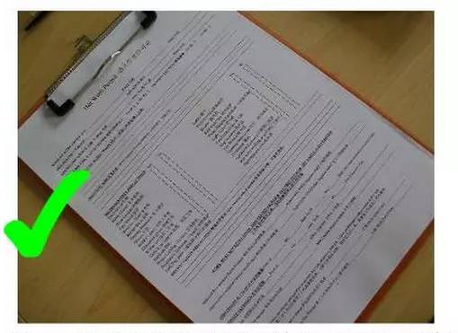
3) 动火作业主要安全要求
-动火作业许可证要求
动火作业应办理《动火作业安全许可证》（以下简称《许可证》）注意：在受限空间、高处等进行动火作业时，还须执行进入受限空间和高处作业的相关安全规定。
《许可证》应以明显标记加以区分三个级别。
《许可证》逐项填写，不得空项；
《许可证》实行一个动火点、一张动火证的动火作业管理，有效期一般不超过一个班次。
《许可证》一般为一式二联，
《许可证》保存期限至少为1年。

Slide 14
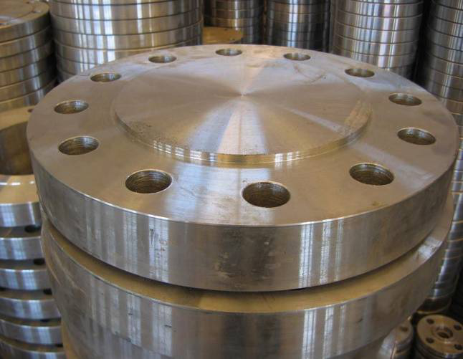
3) 动火作业主要安全要求
-甲、乙类设备设施的动火作业要求
应将甲、乙类设备设施与生产系统彻底隔离，并进行清洗、置换，取样分析合格后方可动火作业。

Slide 15
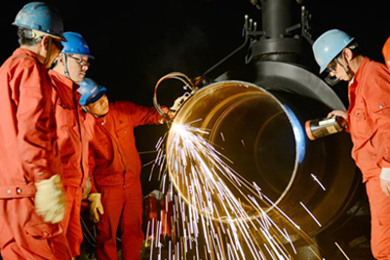
3) 动火作业主要安全要求
-特殊动火作业要求
在生产不稳定的情况下不得进行带压不置换动火作业；
动火作业过程中，应使系统保持正压，严禁负压动火作业。

Slide 16
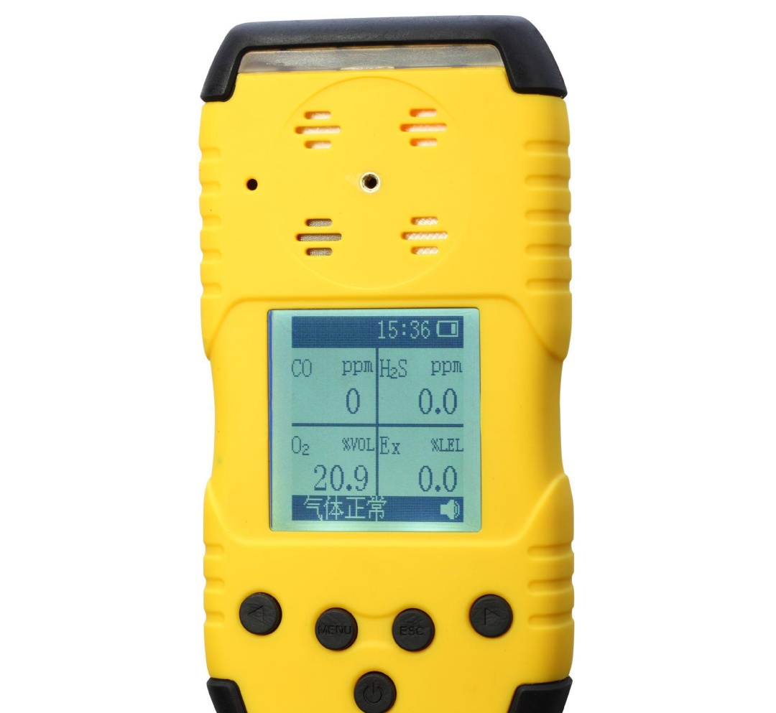
3) 动火作业主要安全要求
- 动火分析要求
动火作业前应进行安全分析， 动火分析的取样点要有代表性。
取样与动火间隔不得超过30min；
使用便携式可燃气体检测仪或其它类似手段进行分析时，检测设备应经标准气体样品标定合格。
合格判定（最好是0）
当被测气体或蒸气的爆炸下限大于等于4%时，其 被测浓度应不大于0.5%（体积百分数）；
当被测气体或蒸气的爆炸下限小于4%时，其被测浓度应不大于0.2%（体积百分数）。

Slide 17

4) 动火作业六大禁令
一、动火许可证未经批准，禁止动火。
二、不与生产系统可靠隔绝，禁止动火。
三、不清洗，置换不合格，禁止动火。
四、不消除周围易燃物，禁止动火。
五、不按时作动火分析，禁止动火。
六、没有消防措施，禁止动火。

Slide 18
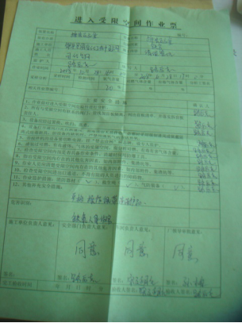
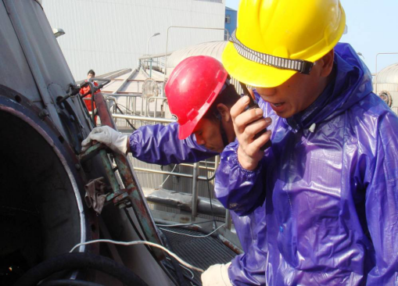
4. 八大特殊作业的安全基本要求
受限空间作业安全

Slide 19
1）受限空间和受限空间作业定义
受限空间是指封闭或者部分封闭，与外界相对隔离，出入口较为狭窄，作业人员不能长时间在内工作，自然通风不良，易造成有毒有害、易燃易爆物质积聚或者氧含量不足的空间。
受限空间作业指作业人员进入受限空间内进行施工、检修、保养、排障、清理等作业的活动。

Slide 20
2）受限空间特点和主要事故类型
空间有限（但人可以进入作业）
主要事故类型：
中毒、窒息、火灾、爆炸、淹溺、吞没、机械伤害等
受限空间
3大特点
进出口受限，不能自如进出
非设计用来给员工长时间在内工作的场所

Slide 21
3）受限空间分类
封闭半封闭设备
地下建（构）筑物
地上建（构）筑物
如船舱、贮罐、车载槽罐、反应塔（釜）、压力容器、冷藏箱、浮筒、管道、锅炉等。
如地下管道、地下室、地下仓库、地下工程、暗沟、隧道、涵洞、地坑、废井、地窖、污水池（井）、沼气池、化粪池、下水道、沟、井、池、建筑孔桩、地下电缆沟等。
如储藏室、酒糟池、发酵池、垃圾站、温室、冷库、粮仓、料仓、试验场所、烟道等。

Slide 22
4）受限空间作业安全职责
作业人员
监护人员
审批人员
作业负责人
-在保障安全的前提下进入受限空间实施作业任务。作业前应了解作业的内容、地点、时间、要求，熟知作业中的危害因素和应采取的安全措施；
-确认安全防护措施落实情况 ；
-遵守受限空间作业安全操作规程，正确使用受限空间作业安全设施与个体防护用品；
-应与监护人员进行必要的、有效的安全、报警、撤离等双向信息交流 ；
-服从作业监护人的指挥，如发现作业监护人员不履行职责时，应停止作业并撤出受限空间；
-在作业中如出现异常情况或感到不适或呼吸困难时，应立即向作业监护人发出信号，迅速撤离现场
-对受限空间作业人员的安全负有监督和保护的职责；
-了解可能面临的危害，对作业人员出现的异常行为能够及时警觉并做出判断；
-与作业人员保持联系和交流，观察作业人员的状况；
-当发现异常时，立即向作业人员发出撤离警报，并帮助作业人员从受限空间逃生，同时立即呼叫紧急救援；
-掌握应急救援的基本知识 。
-到现场了解受限空间内外情况，检查各项安全措施的落实情况。
-审查《许可证》的办理是否符合要求；
-督促检查各项安全措施的落实情况 。
-对受限空间作业安全负全面责任；
-在受限空间作业环境、作业方案和防护设施及用品达到安全要求后，才可安排人员进入受限空间作业；
-在受限空间及其附近发生异常情况时，应停止作业；
-检查、确认应急准备情况，核实内外联络及呼叫方法；
-对未经允许试图进入或已经进入受限空间者进行劝阻或责令退出。

Slide 23
5）受限空间作业安全要求
1
办理《受限空间作业安全许可证》
有效隔离受限空间与其他系统连通的可能危及安全作业的管道
2
3
清洗或置换
通风
自然通风、机械通风（防爆风机），禁止向受限空间充氧气或富氧空气
4
5
监测分析
作业前30 min内，应对受限空间进行气体采样分析，分析合格后方可进入；采样点应有代表性，容积较大的受限空间，应采取上、中、下各部位取样；作业中应定时监测，至少每2 h监测一次，作业中断超过30 min应重新监测分析。

Slide 24
5）受限空间作业安全要求
个体防护措施
受限空间经清洗或置换不能达到要求时，应采取相应的防护措施方可作业。
在缺氧或有毒的受限空间作业时，应佩戴隔离式防护面具（空呼器等），必要时作业人员应拴带救生绳。
在易燃易爆的受限空间作业时，应穿防静电工作服、工作鞋，使用防爆型低压灯具及不发生火花的工具。
在有酸碱等腐蚀性介质的受限空间作业时，应穿戴好防酸碱工作服、工作鞋、手套等护品。
6
照明要求
进入有限空间作业应有足够的照明，设备内照明电压应不大于36V。
在潮湿或狭小容器内作业应小于12V，所有灯具及电动工具必须符合防潮、防爆等安全要求；使用的电动工具必须装有漏电保护装置。
7
作业结束要求
作业完成后，现场负责人和作业人员、监护人员必须共同对受限空间内外进行检查，确认无问题，均在作业许可证上签字后，方可恢复有限空间正常状态。
8

Slide 25
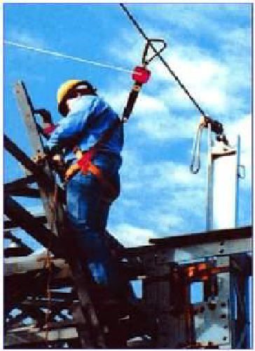
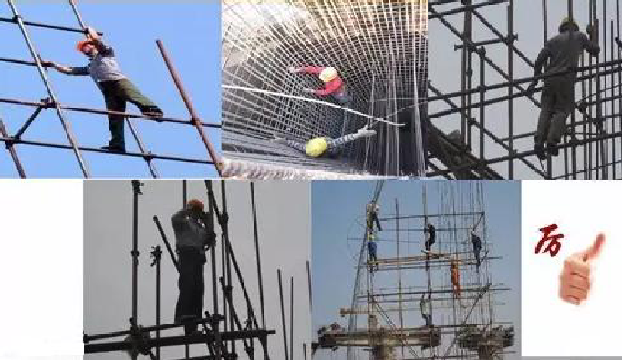
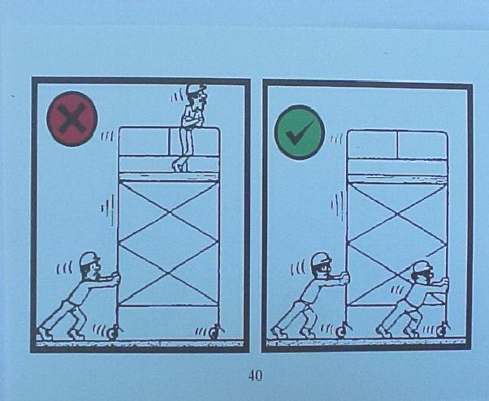
4. 八大特殊作业的安全基本要求
高处作业安全

Slide 26
1）高处作业定义
凡距坠落高度基准面2m及其以上，有可能坠落的作业，称为高处作业。
虽在2米以下，但在作业地段坡度大于45度的斜坡或附近有洞、坑、井、沟等临边，或有风雪袭击、机械震动、设备和管道易泄漏，或有可能排放有害气体、液体、熔融物，或有转动机械及其他易伤人的物体等，应视为高处作业。

Slide 27
2）高处作业分级
2m≤h＜5m | 一级高处作业
5m≤h＜15m | 二级高处作业
15m≤h＜30m | 三级高处作业
h≥30m | 特级高处作业

Slide 28
3）高处作业优先4原则
1 | 避免高空作业：从地面直接接触设备。
2 | 避免高空作业：通过电梯或阶梯（如无阶梯，用梯子）到达固定的工作平台或者在工作区周边架设栏杆避免跌落。
3 | 使用可移动的工作平台或脚手架。
4 | 使用梯子：如必要需配合防坠装置和安全网。

Slide 29
4）高处作业安全职责
作业负责人
作业人员
监护人
作业所在区域负责人
审批签字人
负责按规定进行风险分析，办理《高处作业安全许可证》，制定安全措施并监督实施，组织安排作业人员，对作业人员进行安全教育，确保作业安全。
清楚作业的风险，按规定穿戴劳动防护用品和安全保护用具，认真执行安全措施，在安全措施不完善或没有办理有效许可证时应拒绝高处作业。
负责确认作业安全措施和启动应急处置方案，遇有危险情况时命令停止作业；高处作业过程中不得离开作业现场；监督作业人员按规定完成作业，及时纠正违章行为。
同作业负责人检查落实现场作业安全措施，确保作业场所符合高处作业安全规定。
到现场对高处作业的组织、安全措施等的落实进行核实，对签字行为和后果负责。

Slide 30
5）高空作业安全要求
1
作业前要求：
进行风险险辨识，制定相应的作业程序及安全措施
高处作业人员要求：
持证上岗或授权上岗，对患有职业禁忌证（如高血压、心脏病、贫血病、癫痫病、精神疾病等）、年老体弱、疲劳过度、视力不佳及其他不适于高处作业的人员，不得进行高处作业
2
3
许可证要求：
必须办理《高处作业安全许可证》，落实安全防护措施后方可作业
监护人要求：
应坚守岗位
4

Slide 31
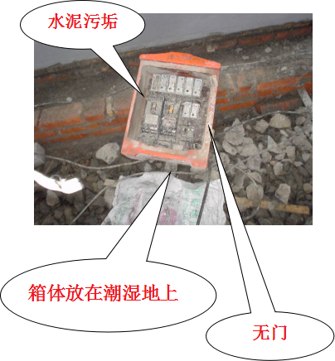
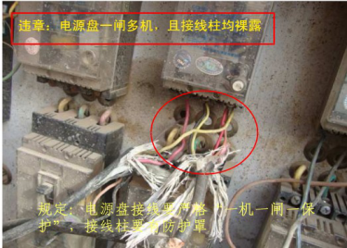
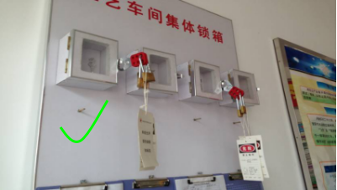
4. 八大特殊作业的安全基本要求
临时用电作业安全

Slide 32
1）临时用电作业定义
临时用电是指非标准设计配置的，在正式运行的电源上所接的非永久性用电，即除按标准成套配置的，有插头、连线、插座的专用接线排和接线盘以外的，所有其他用于临时性用电的电缆、电线、电气开关、设备等（以下简称临时用电线路）。
注意
超过6个月的用电，不能视为临时用电，
必须按照相关工程设计规范配置线路。

Slide 33
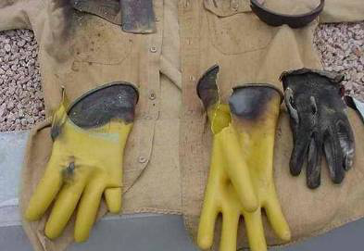
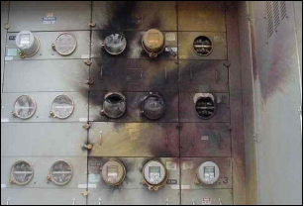
2）临时用电作业危险
临时用电作业时，如果没有有效的个人防护装备和防护措施、设备，容易发生触电、电弧烧伤等，造成人员伤亡，同时还有可能造成火灾、爆炸。
烧焦的手套
烧焦的配电盘

Slide 34
3）临时作业安全职责
作业负责人
作业人员
作业所在区域负责人
审批签字人
负责按规定办理《临时用电作业安全许可证》，制定安全措施并监督实施，组织安排作业人员，对作业人员进行安全教育，确保作业安全。
应遵守用电和临时用电作业安全管理规定，按规定穿戴劳动防护用品和安全保护用具，认真执行安全措施，在安全措施不完善或没有办理有效许可证时应拒绝临时用电作业 。
同作业负责人检查落实现场作业安全措施，确保作业场所符合临时用电作业安全规定 。
到现场对临时用电作业的组织、安全措施等的落实进行核实，对签字行为和后果负责。

Slide 35
4）临时用电作业安全要求
1
安装、拆除或维修临时用电线路应由电气专业人员进行
在开关上安装、拆除临时用电线路时， 其上一级开关应断电上锁，并加挂安全警示标牌
2
在运行的生产装置、罐区和具有火灾爆炸危险场所内不应接临时电源，确需时应对周围环境进行可燃气体检测分析并符合规范要求
3
临时用电线路应有防雨、防潮、接地、漏电保护
4
5
经过有高温、振动、腐蚀、积水及机械损伤等危害的部位，不得有接头，并应采取相应的保护措施

Slide 36
4）临时用电作业安全要求
6
动力和照明线路应分路设置
临时用电的配电盘/箱应有安全警示标识，盘、箱、门应能牢靠关闭并能上锁
7
8
移动设备、手持式电动工具应逐个配置漏电保护器和电源开关。
行灯电压不应超过36 V；在特别潮湿的场所或塔、釜、槽、罐等金属设备内作业，临时照明行灯电压不应超过12V
9
10
火灾爆炸危险场所应使用相应防爆等级的电源及电气元件，并采取相应的防爆安全措施
临时用电线路应由电气专业人员检查合格后方可使用，搬迁或移动后的应再次检查确认
11

Slide 37

5）临时用电作业许可证
  《临时用电作业安全许可证》的办理应执行作业许可的相关管理规定；
  临时用电许可证的有效期一般五天，最长为一周；有效期内应每天进行用电线路安全确认并签字；
  临时用电作业涉及动火、高处、进入受限空间等作业时，应同时办理相关许可证。

Slide 38
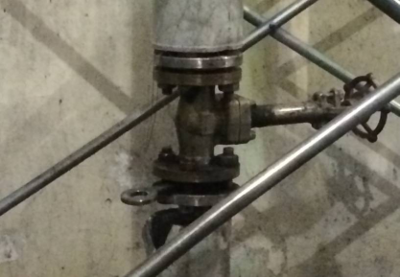
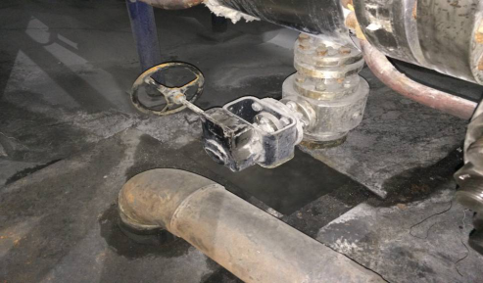
4. 八大特殊作业的安全基本要求
盲板抽堵作业安全
切断管理，不相信“阀门”
——要断开/盲板

Slide 39
1）盲板抽堵作业定义
盲板抽堵作业是指设备抢修或检修过程中，设备、管道内存有物料(气、液、固态)及一定温度、压力情况时的盲板抽堵，或设备、管道内物料经吹扫、置换、清洗后的盲板抽堵。

Slide 40
2）盲板抽堵作业安全职责
作业负责人
作业人员
作业所在区域负责人
监护人职责
审批签字人
负责按规定办理《盲板抽堵作业安全许可证》，制定安全措施并监督实施，组织安排作业人员，对作业人员进行安全教育，确保作业安全。
应遵守盲板抽堵作业安全管理制度，按规定穿戴劳动防护用品和安全保护用具，认真执行安全措施，在安全措施不完善或没有办理有效许可证时应拒绝盲板抽堵作业。
会同作业负责人检查落实现场作业安全措施，确保作业场所符合抽堵盲板作业作业安全规定。
负责确认作业安全措施和执行应急预案，遇有危险情况时命令停止作业；抽堵盲板作业过程中不得离开作业现场；监督作业人员按规定完成作业，及时纠正违章行为。
到现场对抽堵盲板作业的组织、安全措施等的落实进行核实，对签字行为和后果负责

Slide 41
3）盲板抽堵作业安全要求
1
许可证要求：
作业前应办理《盲板抽堵作业安全许可证》
监护人要求：
盲板抽堵作业应设专人监护，监护人不得离开作业现场
2
盲板位置图要求：
生产工序应预先绘制盲板位置图，对盲板进行统一编号，并设专人统一指挥作业
3
盲板及垫片要求：
根据管道内介质的性质、温度、压力和管道法兰密封面的口径等选择相应材料、强度、口径和符合设计、制造要求的盲板及垫片；高压盲板使用前应经超声波探伤
4
5
危害部位要求：
经过有高温、振动、腐蚀、积水及机械损伤等危害的部位，不得有接头，并应采取相应的保护措施

Slide 42
3）盲板抽堵作业安全要求
6
压力要求：
作业时，作业点压力应降为常压
有毒介质要求：
在有毒介质的管道、设备上进行盲板抽堵作业时，作业人员应选用适合的防护用具
7
8
易燃易爆场所要求：
在易燃易爆场所进行盲板抽堵作业时，作业人员应穿防静电工作服、工作鞋，并应使用防爆灯具和防爆工具；距盲板抽堵作业地点30m内不应有动火作业
温度较高介质要求：
介质温度较高、可能造成烫伤的情况下，作业人员应采取防烫措施
9
10
数量要求：
不应在同一管道上同时进行两处及两处以上的盲板抽堵作业
作业结束要求：
盲板抽堵作业结束，由作业单位和生产工序专人共同确认
11

Slide 43
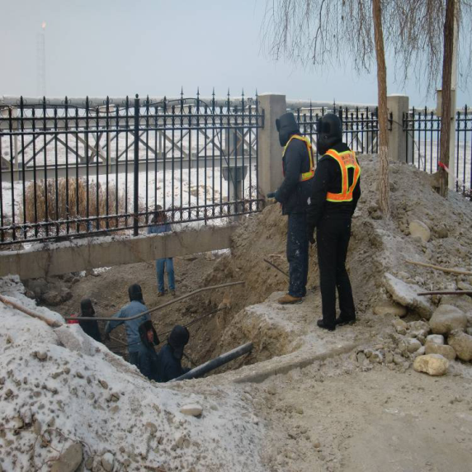
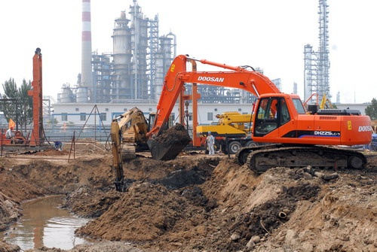
4. 八大特殊作业的安全基本要求
动土作业安全

Slide 44
1）动土作业定义
动土作业是指在厂区、装置范围内进行挖土、打桩、钻探、坑探、地锚入土深度在0.5 m以上；使用推土机、压路机等施工机械进行填土或平整场地等可能对地下隐蔽设施产生影响的作业。

Slide 45
2）动土方案应考虑的内容
 | 考虑内容
1 | 附近的振动源
2 | 挖出物及施工材料的存放
3 | 地表水和地下水
4 | 对土壤和水的污柒
5 | 有毒有害气体、液体的排放（泄漏）
6 | 隐蔽电气、管网等设施的分布
7 | 邻近的建筑结构及其状况
8 | 架空的公用设施
9 | 使用的工器具
10 | 交通状况
11 | 土质类型
12 | 气候
13 | 其它

Slide 46
3）动土作业安全要求
1
办理许可证
安全教育
2
3
设立警示标志
检查工器具及现场环境
4
5
挖掘坑、槽、井、沟等的规定
作业过程
6
完工验收
7

Slide 47
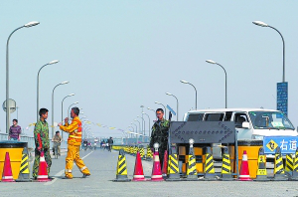
4. 八大特殊作业的安全基本要求
断路作业安全

Slide 48
1）断路作业定义
断路作业是指在厂区范围内交通主干道、交通次干道、交通分支道与车间引道上进行工程施工、吊装、吊运等各种影响正常交通的作业。

Slide 49
2）断路作业的主要安全要求
作业许可证办理
作业组织
作业交通警示
作业结束后
进行断路作业应制定周密的安全措施，并办理《断路作业安全许可证》以下简称《许可证》，方可作业；
《许可证》由断路申请单位负责办理，至少提前一天办理；
断路申请单位负责管理作业现场；
《许可证》申请单位应由相关部门会签。审批部门在审批《许可证》后，应立即填写《断路作业通知单》书面通知相关部门；
在《许可证》规定的时问内未完成断路作业时，由断路申请单位重新办理《许可证》。
断路作业单位接到《许可证》并向断路申请单位确认无误后，即可在规定的时间内，按《作业证》的内容组织进行断路作业；
断路作业申请单位应制定交通组织方案，设置相应的标志与设施，以确保作业期间的交通安全；
变更作业内容，扩大作业范围，应重新办理《许可证》。
作业单位应根据需要在断路的路口和相关道路上设置交通警示标志，在作业区附近设置路栏、道路作业警示灯、导向标等交通警示设施；
在夜间或雨、雪、雾天进行作业应设置道路作业警示灯；
在道路上进行定点作业，白天不超过2 h、夜间不超过1 h即可完工的，在有现场交通指挥人员指挥交通的情况下，只要作业区设置了相应的交通警示设施，可不设标志牌。
应迅速清理现场，尽快恢复正常交通。

Slide 50
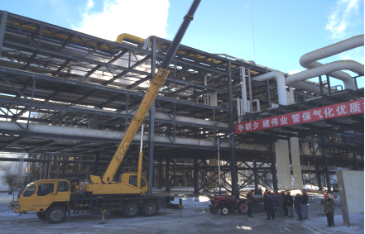
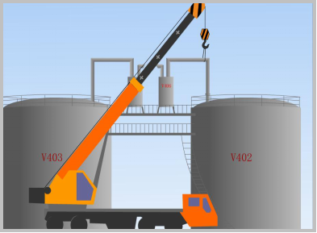
4. 八大特殊作业的安全基本要求
吊装作业安全

Slide 51
1）吊装作业和吊装机具定义
吊装作业是指利用各种吊装机具将设备、工件、器具、材料等吊起，使其发生位置变化的作业过程。
吊装机具是指桥式起重机、门式起重机、装卸机、缆索起重机、汽车起重机、履带起重机、铁路起重机、塔式起重机、门座起重机、桅杆起重机、升降机、电葫芦及简易起重设备等和辅助用具。

Slide 52
2）吊装作业分级
吊物重量 | 吊装作业级别
>100吨 | 一级吊装作业
>=40吨，<100吨 | 二级吊装作业
>=5吨，<40吨 | 三级吊装作业
>=1吨，<5吨 | 四级吊装作业
注：车间、港口等区域利用固定的起重设备进行的常规性吊装作业不在此管理范围，可参照规范执行，但无需办理许可证。

Slide 53
3）吊装作业安全要求
1
许可证、吊装机具和标识要求：
作业前，应办理《吊装作业许可证》；
作业单位应对起重机械、吊具、索具、安全装置等进行检查，确保其处于完好状态；
划定吊装区域、设置标识和障碍，吊装区域及吊装现场应设置安全警戒标志。
作业方案要求：
三级以上的吊装作业，应编制吊装作业方案。
2
吊装场所含电线路要求：
不应靠近输电线路进行吊装作业；
确需在输电线路附近作业时，起重机械的安全距离应大于起重机械的倒塌半径并符合电力部门的要求；
不能满足时，应停电后再进行作业。
3
吊装场所含危险物料的设备和管道要求：
应制定详细吊装方案，并对设备、管道采取有效防护措施，必要时停车，放空物料，置换后进行吊装作业。
4
5
现场指挥人员要求：
指挥人员应佩戴明显的标志，并按GB5082《起重吊运指挥信号》规定的联络信号进行指挥。

Slide 54
3）吊装作业安全要求
6
起重机械操作人员要求：
应按指挥人员发出的约定的指挥信号进行操作；任何人发出的紧急停车信号均应立即执行。
不应起吊的情况：
无法看清场地、吊物，指挥信号不明；
起重臂吊钩或吊物下面有人、吊物上有人或浮置物；
重物捆绑、紧固、吊挂不牢，吊挂不平衡，绳打结，绳不齐，斜拉重物，棱角吊物与钢丝绳之间没有衬垫；
重物质量不明、与其他重物相连、埋在地下、与其他物体冻结在一起。
7
司索人员要求：
听从指挥人员的指挥，并及时报告险情；
不应用吊钩直接缠绕重物及将不同种类或不同规格的索具混在一起使用；
吊物捆绑应牢靠，吊点和吊物的重心应在同一垂直线上；
起升吊物时应检查其连接点是否牢固、可靠；
吊运零散件时，应使用专门的吊篮、吊斗等器具，吊篮、吊斗等不应装满；
起吊重物就位时，应与吊物保持一定的安全距离，用拉伸或撑杆、钩子辅助其就位；
起吊重物就位前，不应解开吊装索具。
8
注意负荷：
应按规定负荷进行吊装，吊具、索具应经计算选择使用，不应超负荷吊装。
9
10
锚点要求：
不应利用管道、管架、电杆、机电设备等作吊装锚点；
未经土建专业审查核算，不应将建筑物、构筑物作为锚点。
起吊前试吊要求：
起吊前应进行试吊，试吊中检查全部机具、地锚受力情况，发现问题应将吊物放回地面，排除故障后重新试吊，确认正常后方可正式吊装。
11

Slide 55
THANK YOU

